Slide 1
Выравнивание по линии
By Sanjay and Arvind Seshan

Slide 2
На этом занятии
Научимся выравнивать робота по линии
Узнаем как выравнивание поможет роботу ориентироваться
Изучим как улучшить код для выравнивания
Попрактикуемся в создании Моего блока
Пререквизиты: Собственные блоки с входами и выходами, Шины данных, Знакомство с параллельными потоками, Синхронизация потоков

Slide 3
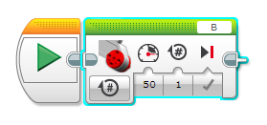
Обзор: Движение мотора
Рулевое управление позволяет управлять двумя моторами одновременно
Что если вы хотите включить один мотор, а другой выключить?
Используйте блок большого мотора
Блок большого мотора
Блок большого мотора в режиме включения / выключения

Slide 4
Зачем выравниваться по линии?
Выравнивание по линии помогает роботу ориентироваться
Робот отклоняется по мере движения или поворота (ошибки накапливаются)
Выравнивание по линии поможет направить робота.
Выравнивание по линии полезно при езде на длинное расстояние
Например: Ваш робот должен доставить объект только в маленькую область «конец». Расстояние между стартом и концом составляет 80 см
Как вы думаете, может ли ваш робот проехать 80 см прямо?
Конец
80см
Старт

Slide 5
Выравнивание за 3 простых шаа
Испытание: Выровните робота
Шаг 1: Запустите оба мотора
Шаг 2: Остановите один мотор, когда соответствующий датчик цвета увидит линию
Шаг 3: Остановите движение второго мотора, когда датчик на его стороне увидит линию
Подсказки: Используйте блок большого мотора, параллельные потоки
(анимация)

Slide 6
Как это должно выглядеть

Slide 7
Пояснение к решению:
Наше решение использует 2 датчика цвета (подключенные к 1 и 4 порту)
Наше решение предполагает, что датчик цвета на 1 порту соответствует мотору В, а 4 порт – мотор С.
Вам необходимо подстроить их под свою сборку
Ваши датчики цвета не должны быть расположены близко друг к другу (Обратите внимание на красные квадратики на картинке снизу. Это датчики цвета.)

Slide 8
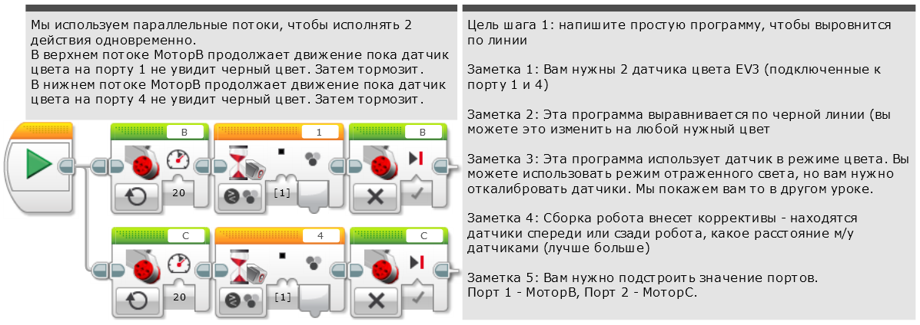
Базовое решение: Движение до линии

Slide 9
Синхронизация и Параллельные потоки
Когда у вас 2 и более потока вы не знаете когда закончит каждый.
Если вы хотите двигаться после выравнивания по линии, вы можете попробовать добавить блоки в конец одного из потоков.
Заметка: Это не сработает, потому что EV3 исполнит движение не дожидаясь конца выравнивания.
Решение: Вам следует синхронизировать ваши потоки. Чтобы узнать больше о синхронизации потоков обратитесь к уроку «Синхронизация потоков» в продвинутом уровне на сайт Mindlesson.ru и EV3Lessons.com
Проблема синхронизации может быть решена созданием Моего блока для кода выравнивания (обратитесь к уроку «Собственные блоки с входом и выходом» в продолжающем уровне)
Мой блок всегда ожидает, пока оба потока не завершатся, прежде чем программа пойдет дальше

Slide 10
Улучшаем код выравнивания
Что вы заметили в решении, которое мы показали?
Робот недостаточно «ровно» выравнивается.
Оба датчика на линии, но робот останавливается под углом.
Испытание продолжается: подумай, как вы можете улучшить этот код так, чтобы робот останавливался ровнее

Slide 11
Советы
Вы получите результаты получше, если
….датчик цвета будет находится в 4-12мм от земли (смотрите урок «расположение датчика цвета» в уроках по сборке робота)
….к линии подъезжать не сильно кривоif you don’t come at the line at steep angles
….установить датчики цвета подальше друг от друга

Slide 12
Благодарность
Этот урок создан Sanjay Seshan и Arvind Seshan
Больше уроков доступно на сайте mindlesson.ru и ev3lessons.com
Перевод осуществил: Абай Владимир, abayvladimir@hotmail.com
This work is licensed under a Creative Commons Attribution-NonCommercial-ShareAlike 4.0 International License.

